Slide 1
3D모델링 실습 : 템플릿활용 토퍼 제작
외부 스케치 파일을 불러와 모델링의 완성도를 높이고
예제 파일을 실습해보자

Slide 2
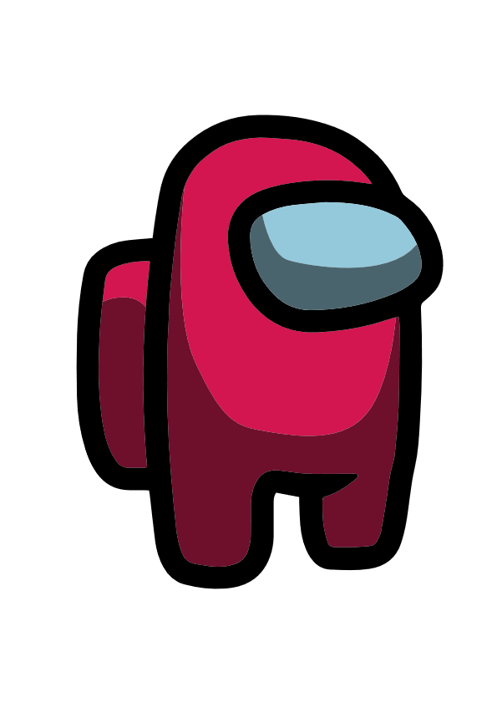
템플릿활용 토퍼 제작
SVG파일 특징
SVG파일은 백터(Vactor)방식으로 만들어진 이미지이며
주로 2D/3D편집 프로그램에서 사용되는 파일이다.

Slide 3
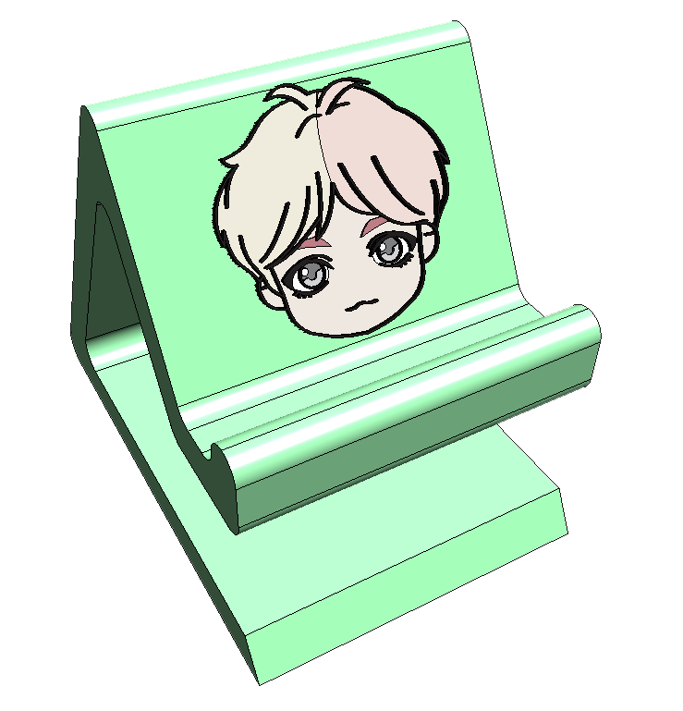
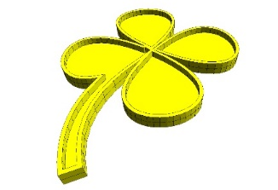
SVG활용 토퍼 제작
SVG파일 특징
< 2D데이터 >
< 2D/3D편집 >
< 3D모델링 >
소스 출처 : KAKAO, KH VATEC
엔닷캐드에서 가져오기 로 도형 데이터로 불러 온 뒤
도구들을 활용하여 3D모델링 작업이 가능하다.
주로 모델의 완성도를 높일 때 사용한다.

Slide 4
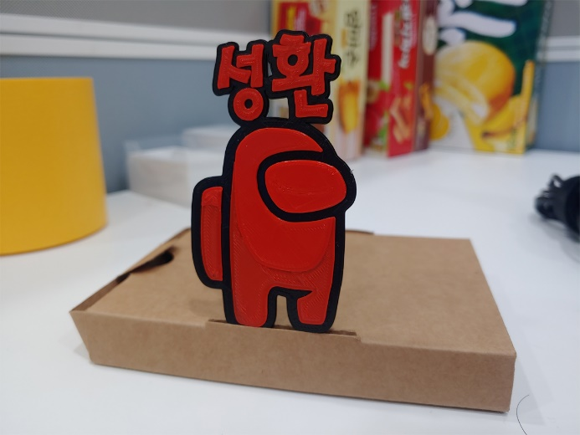
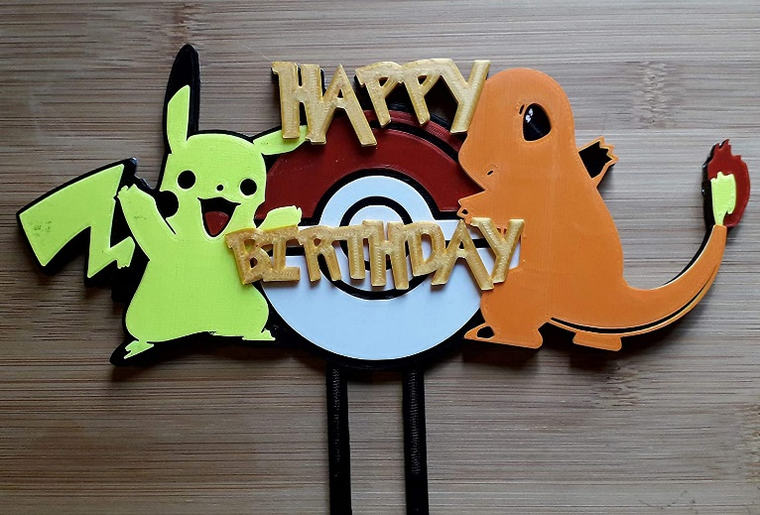
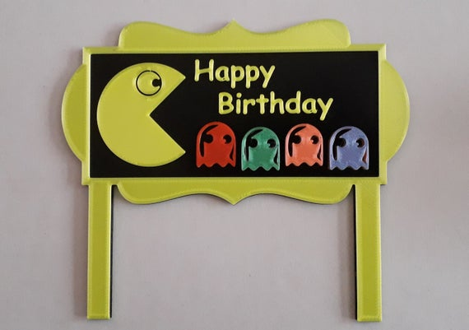
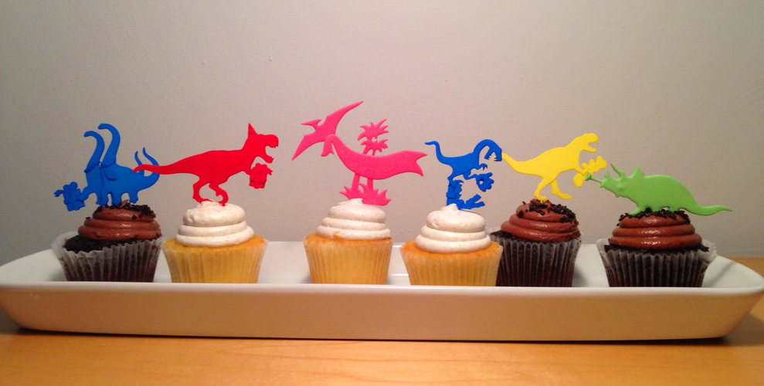
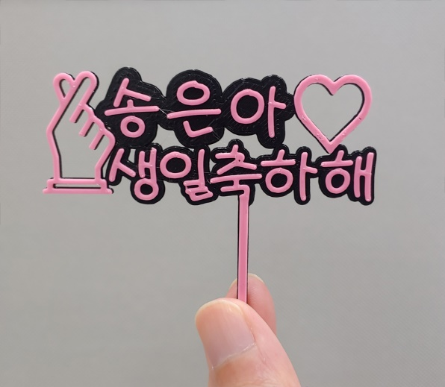
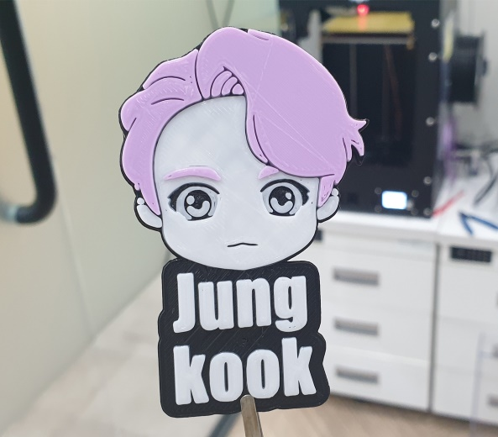
SVG활용 토퍼 제작
SVG활용 예시

Slide 5
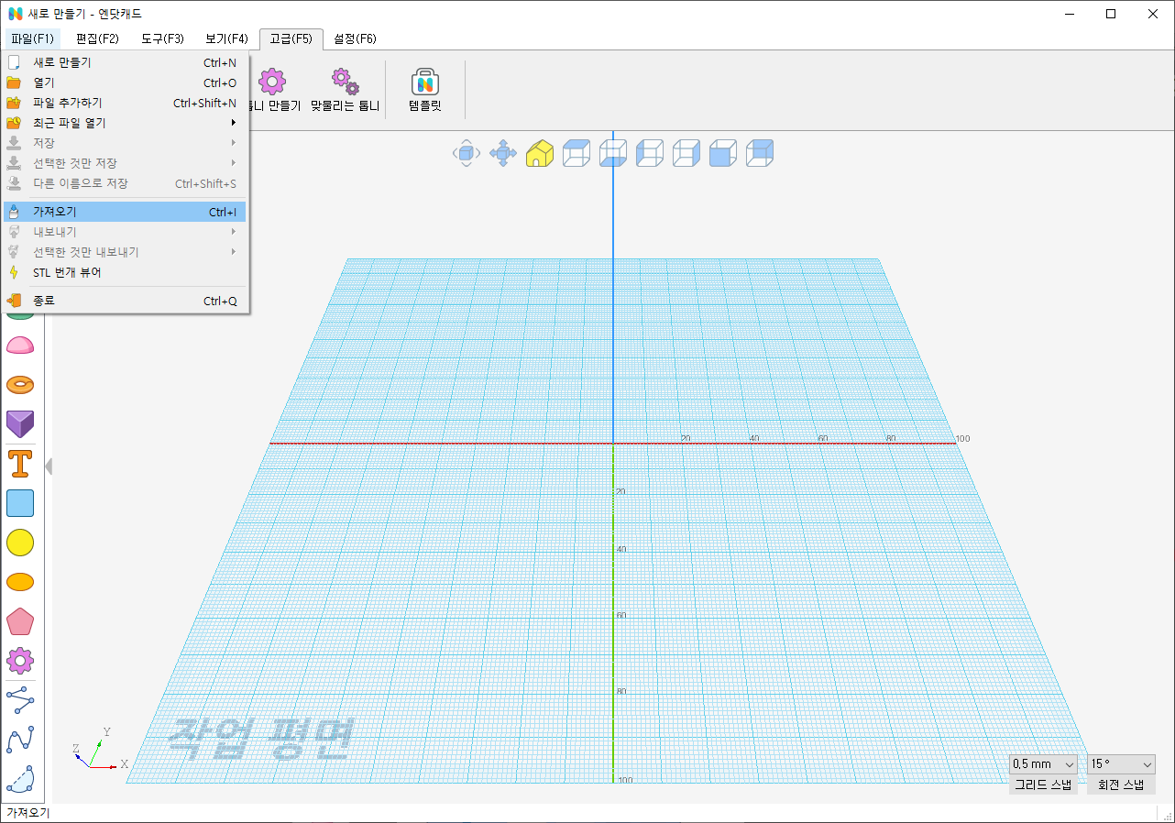
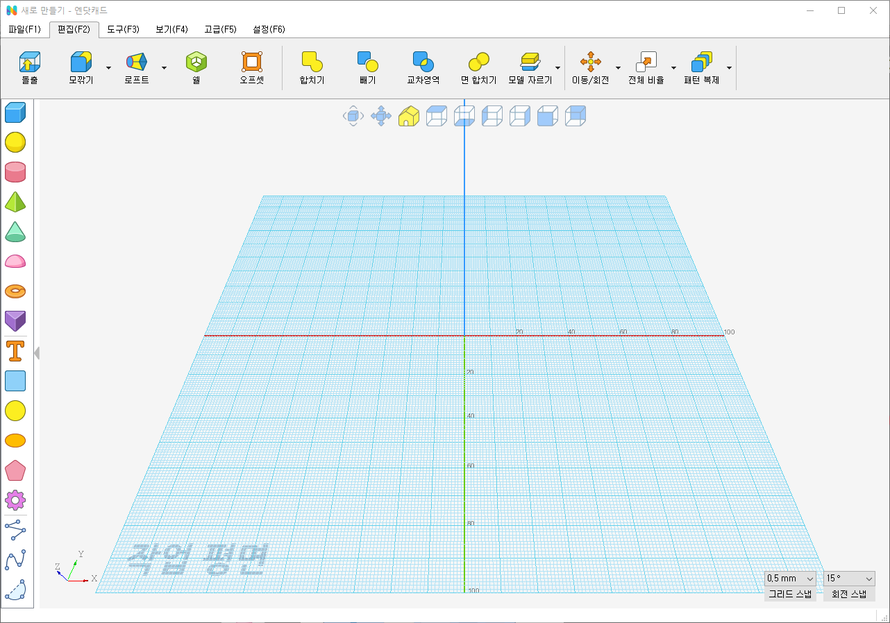
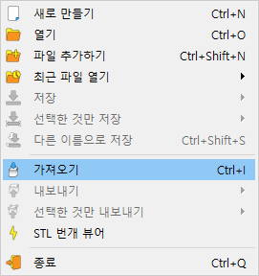
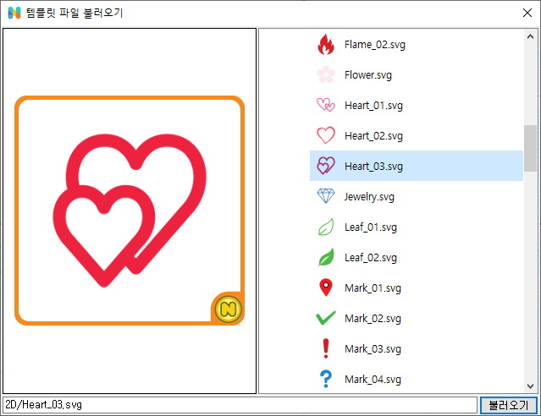
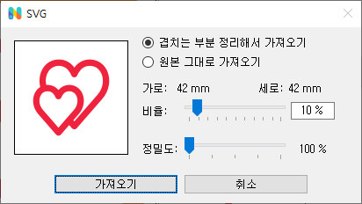
템플릿 활용 토퍼 제작
템플릿 파일 불러오기
그리는 방법
좌측 상단 메뉴 파일 > 가져오기를 선택 한 뒤 템플릿을 불러온다. 지원 확장자 : STL, STEP, IGES, BREP, SVG
템플릿을 열고 난 뒤 비율을 조정하여 이미지를 불러온다. 겹치는 부분 정리 : 선 정리 상태 (권장) 원본 그대로 : 선 미정리 상태 비율 : 이미지 크기 정밀도 : 이미지 해상도 (100% 추천)
파일 > 가져오기 명령으로
원하는 템플릿을 선택
템플릿 원본 크기에 비례하여 이미지 크기가
정해져 있으므로 원하는 크기에 맞춰
비율을 조절 (예제 모델링은 10%로 진행)
TIP
SVG파일은 불러왔을 때 저장 됬을 때의 색상이 그대로 따라 온다.

Slide 6
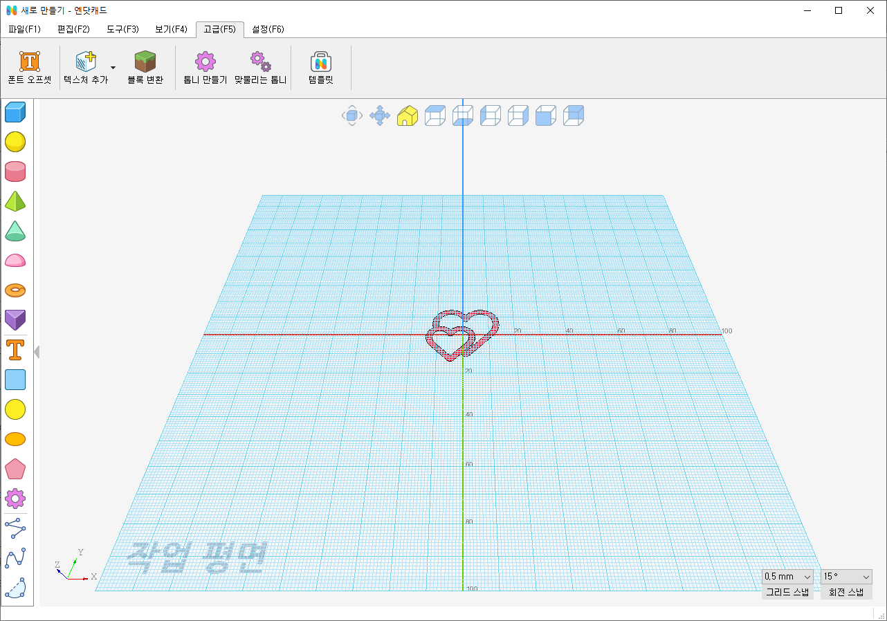
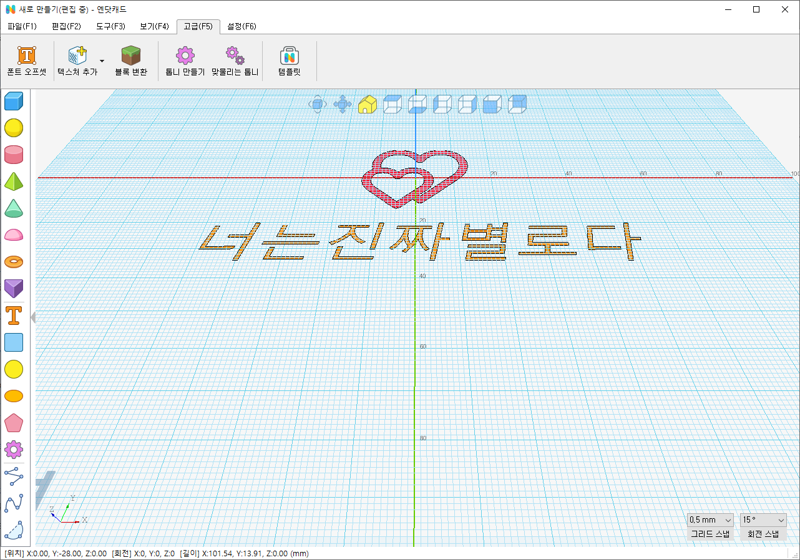
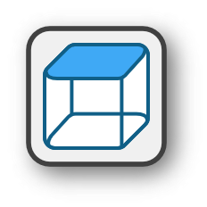
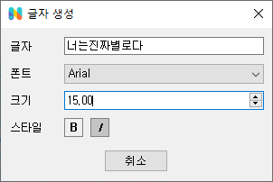
템플릿 활용 토퍼 제작
원하는 글자 입력
그리는 방법
아이콘을 사용해 화면 보기를 위에서 보기(TOP)으로 전환 한다.
아이콘을 사용하여 글자 내용을 입력한 뒤 격자에 위치 시킨 뒤에 그리기를 완성한다.
글자 입력 상자의 내용은 다음과 같다. [글자] : 글자의 내용을 입력 [폰트] : 글씨체를 변경 [크기] : 글자의 크기를 변경 (높이 기준) [Bold] : 글자를 굵게 [Italic] : 글자를 기울게 [각도] : 글자를 회전
글자 편집하기 도구를 사용하여 원하는
글자를 입력한 뒤에 위치에 맞춰 적용 버튼을
누르거나 마우스 클릭으로 그리기 완료
2D작업을 원활하게 하기 위해
위에서 보기 도구로 화면을 전환
TIP
만들고자 하는 토퍼의 사이즈를 감안하여 템플릿과 글자의 크기를 조정한다.

Slide 7
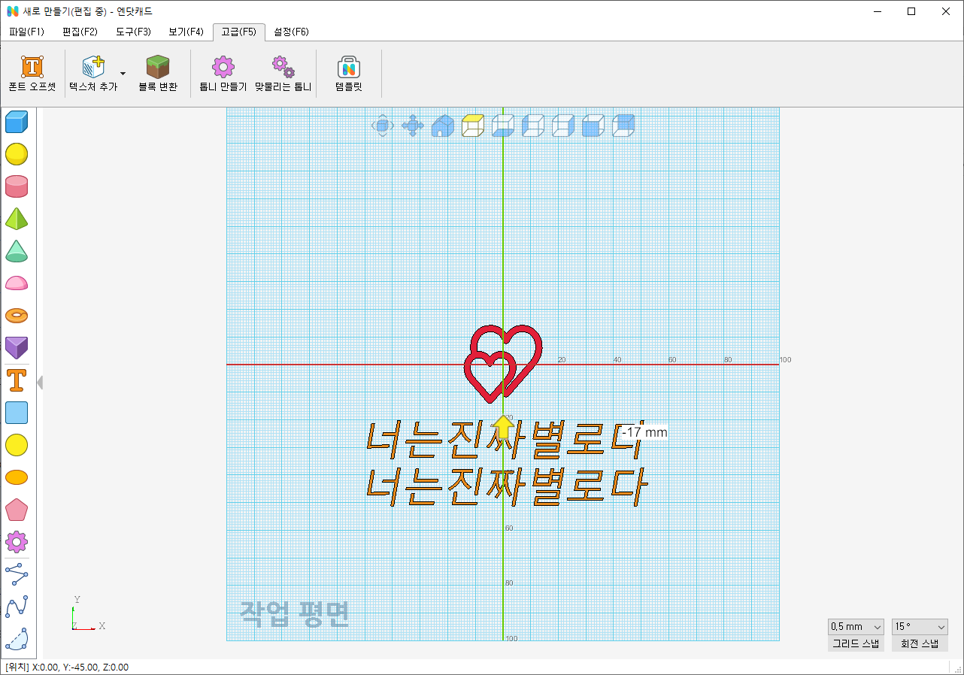
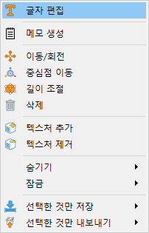
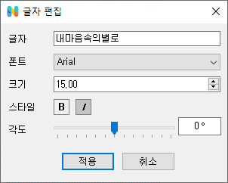
템플릿 활용 토퍼 제작
원하는 글자 입력
그리는 방법
글자를 클릭 하여 선택 한 뒤 복사 붙여 넣기 를 한다.
복제된 글자를 이동 핸들을 이용해 위치를 조정 해 준다.
글자를 더블 클릭 또는 마우스 우클릭 > 글자편집으로 글자 내용을 수정 해 준다.
글자를 편집하기를 통해 원하는 글자를
입력 한 뒤에 적용 버튼을 누르거나
마우스 클릭 으로 그리기 완료
글자를 선택 하여 복사/ 붙여 넣기
후 이동 핸들로 글자의 위치를 조정
TIP
복사/붙여 넣기 시 제자리에 복제 되기 때문에 여러 번 작업하지 않도록 주의 한다.

Slide 8
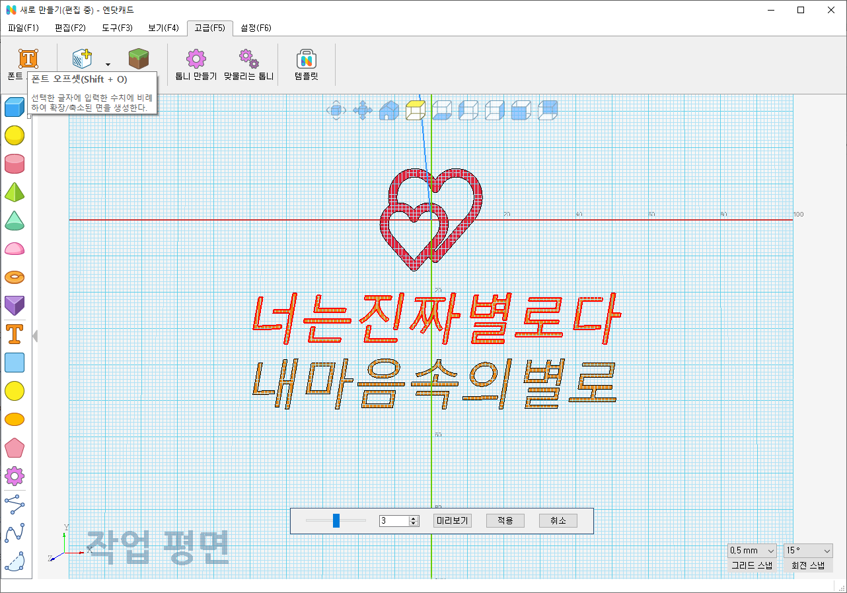
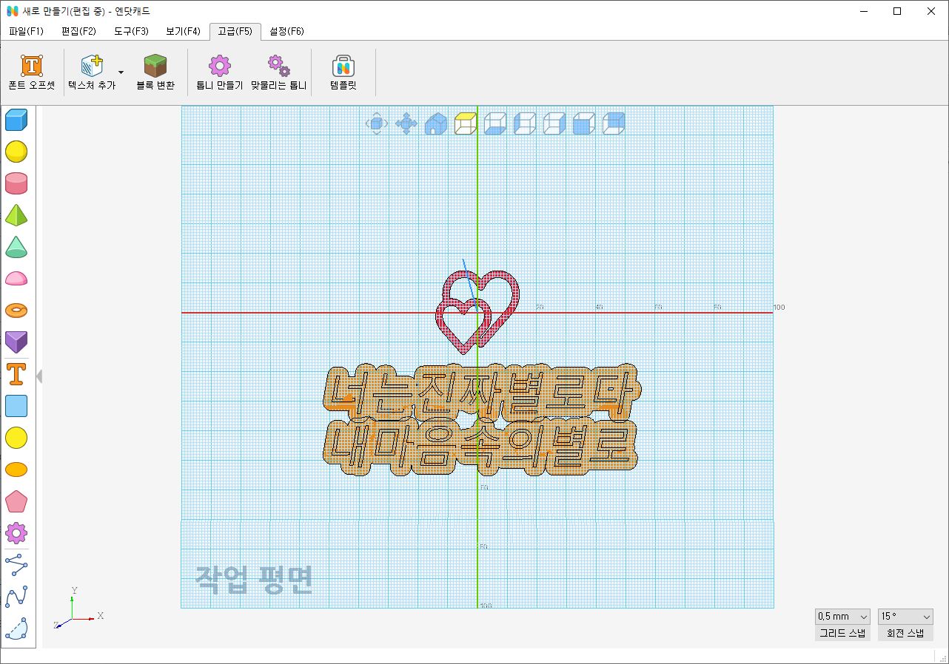
템플릿 활용 토퍼 제작
폰트 오프셋 효과 적용
그리는 방법
아이콘을 선택 후 작업 하려는 글자에 폰트 오프셋을 적용 한다. 수치 : 1~3
나머지 글자에도 폰트 오프셋을 적용 한다.
폰트 오프셋 도구를 사용해 수치를
입력하여 글자 테두리를 생성
남은 글자에도 같은 크기로
글자 테두리를 생성
TIP
폰트 오프셋은 글자에만 적용 가능하고 크기 마다 적용 가능한 수치가 제한되어 있으니 참고 한다.

Slide 9
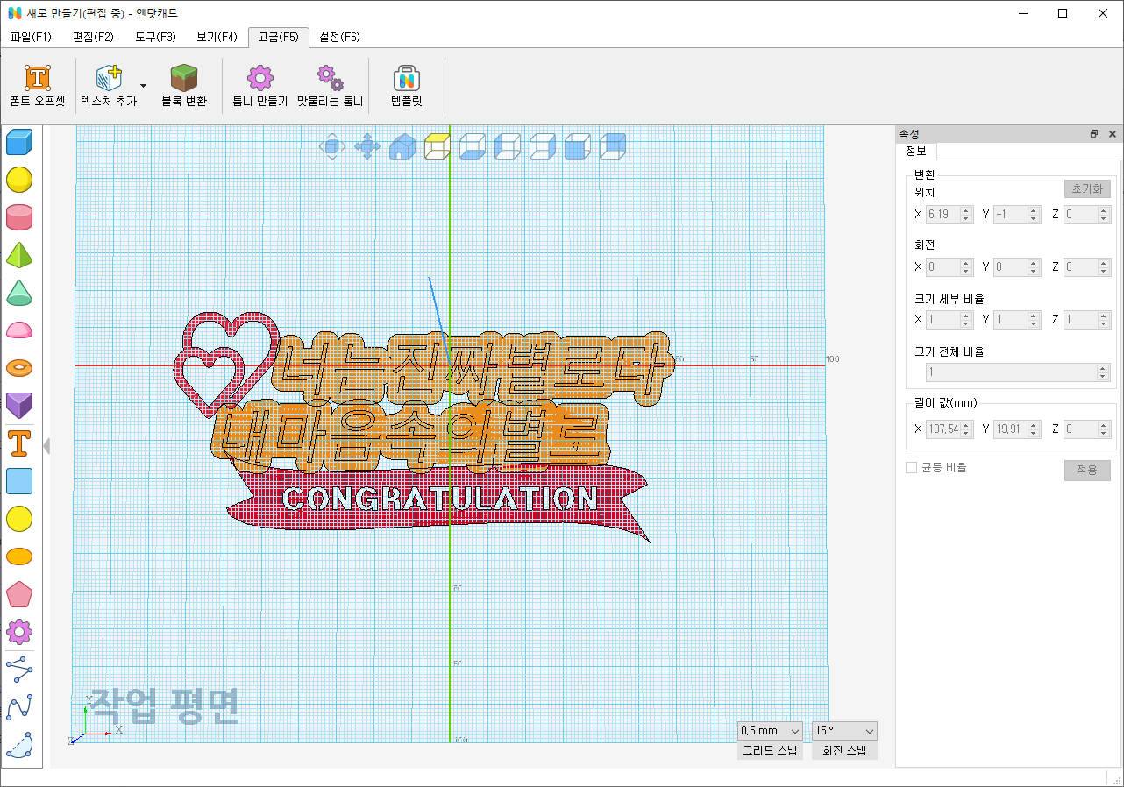
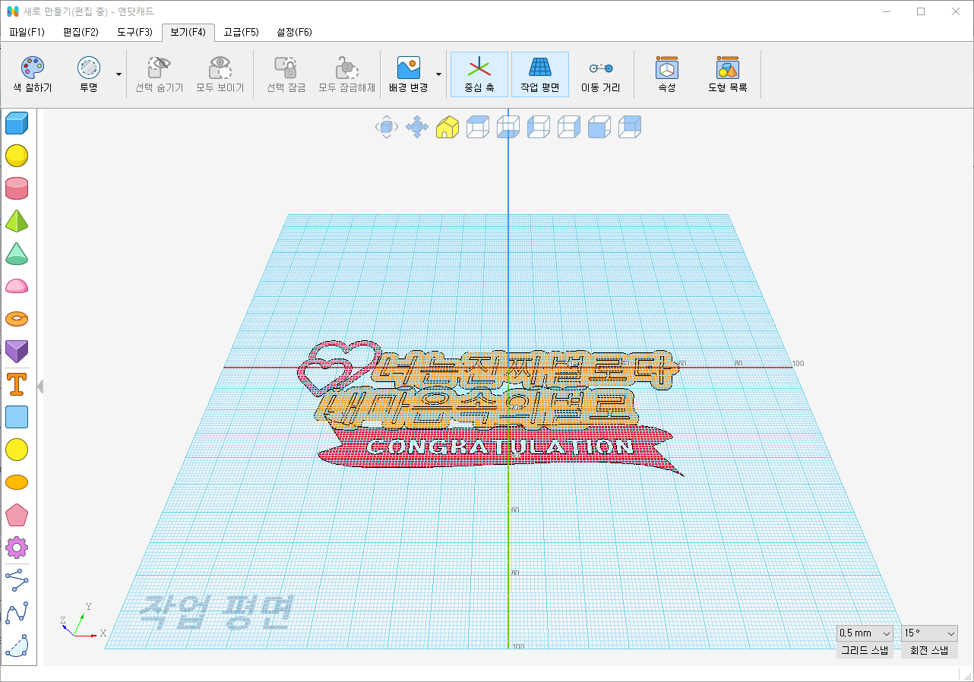
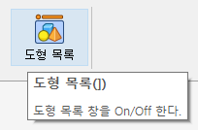
템플릿 활용 토퍼 제작
템플릿 편집/꾸미기
그리는 방법
좌측 상단 메뉴 파일 > 가져오기로 원하는 만큼 템플릿을 불러온다.
아이콘을 활용하여 템플릿과 토퍼의 위치를 조정한다.
좌측 상단 메뉴 보기 > 도형리스트를 활성화 하여 화면 상의 모든 개체들을 확인 할 수 있다.
아이콘을 사용해 화면 보기를 원근 투시보기로 전환 한다.
보기 > 도형 리스트 옵션 활성화
파일 > 가져오기 를 이용하여
원하는 템플릿을 추가하고
이동/회전 을 이용하여 위치를 조절
3D작업을 원활하게 하기 위해
원근투시 보기 화면으로 전환
TIP
2D는 높이 정보가 없어서 원하는 개체 선택이 어렵기 때문에 도형 리스트를 활용하여 선택 한다.

Slide 10
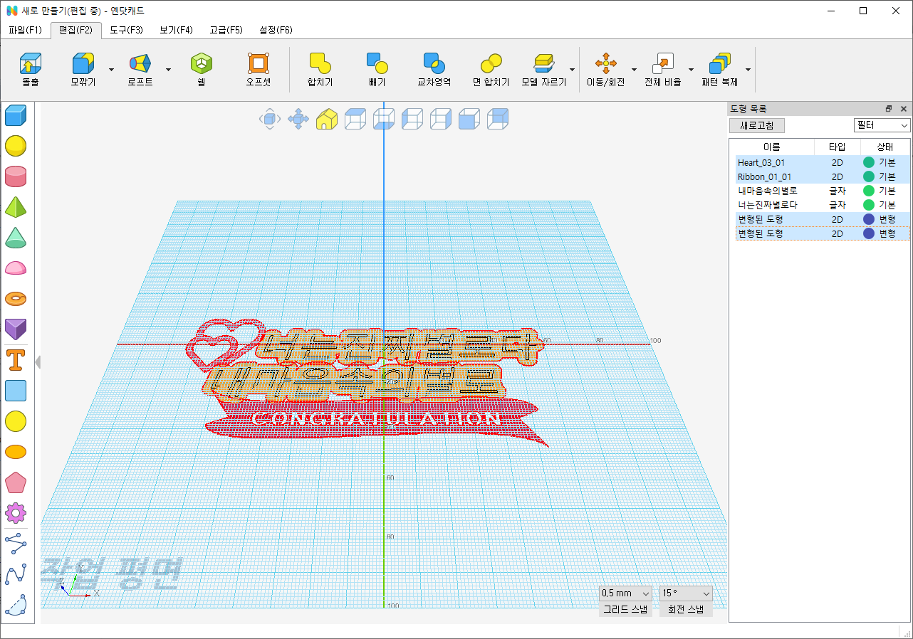
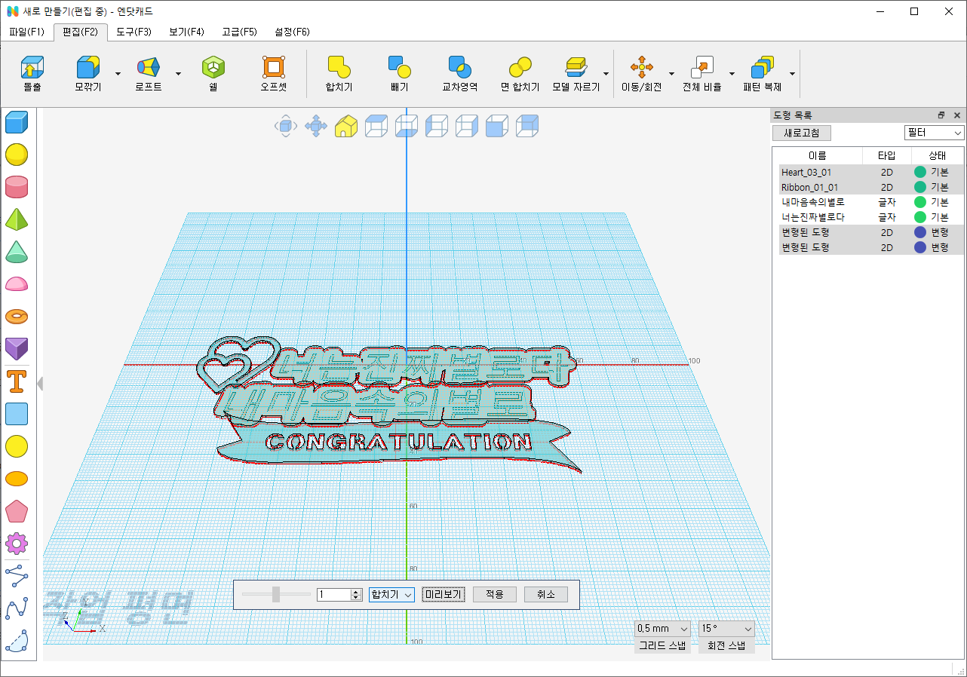
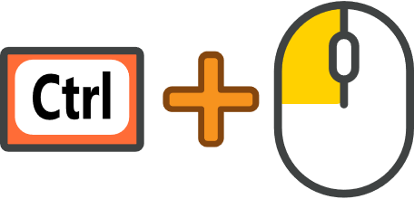
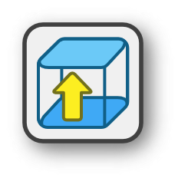
템플릿 활용 토퍼 제작
돌출을 이용한 2D를 3D로 만들기
그리는 방법
우측 도형 리스트 메뉴의 타입 중에서 2D스케치를 마우스 드래그 또는 으로 선택 한다.
아이콘을 사용하여 2D스케치에 수치를 입력하여 입체로 만든다. 돌출 수치 : 1~2mm (권장)
도형 리스트 타입에서 글자를 제외한
모든 2D스케치를 선택
돌출 도구를 사용하여 수치를 입력한 뒤
2D스케치를 3D모델로 변환
TIP
원하는 개체가 제대로 선택 되었는지 확인 후 작업 한다.

Slide 11
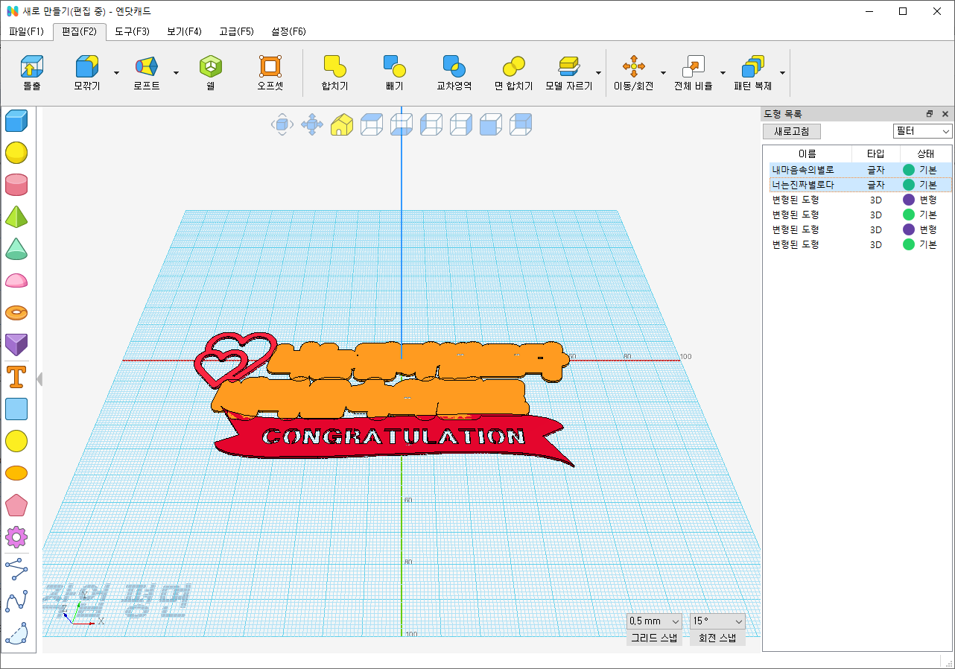
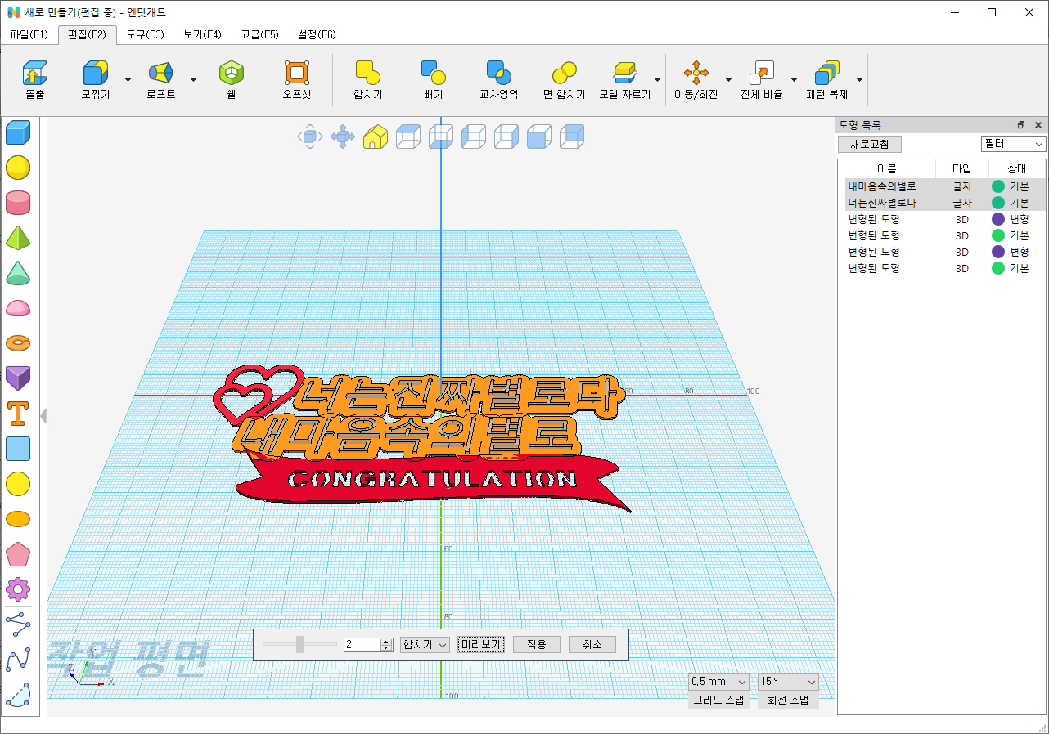
템플릿 활용 토퍼 제작
돌출을 이용한 2D를 3D로 만들기
그리는 방법
우측 도형 리스트 메뉴의 타입 중에서 글자를 마우스 드래그 또는 으로 선택 한다.
아이콘을 사용하여 2D스케치에 수치를 입력하여 입체로 만든다. 돌출 수치 : 2~3mm (권장)
도형 리스트 타입에서 3D개체를 제외한
모든 글자를 선택
돌출 도구를 사용하여 수치를 입력한 뒤
글자를 3D모델로 변환
TIP
원하는 개체가 제대로 선택 되었는지 확인 후 작업 한다.

Slide 12
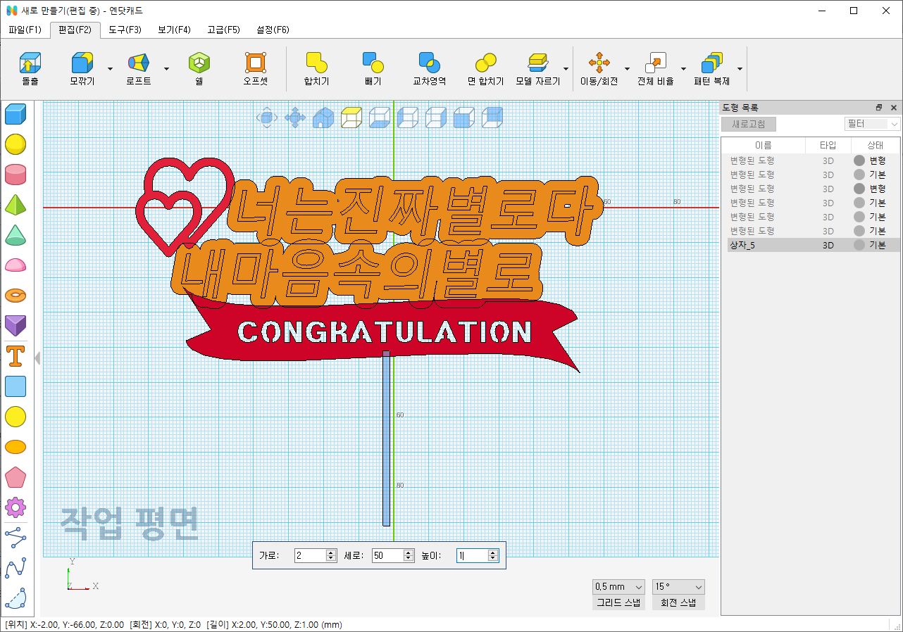
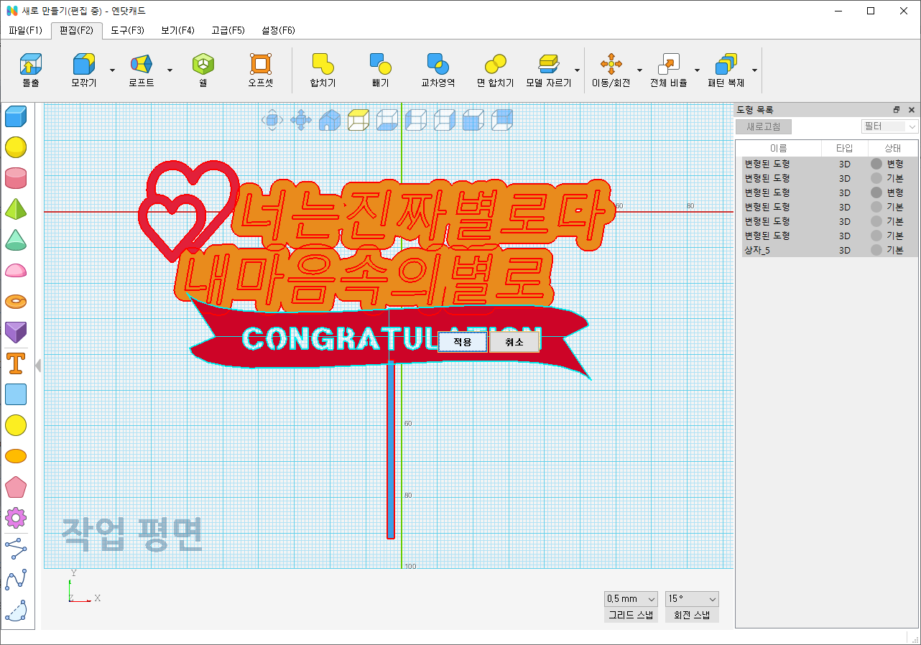
템플릿 활용 토퍼 제작
케이크용 토퍼 제작 마무리
그리는 방법
아이콘을 선택 후 마우스를 이용하여 상자를 배치한다.
화면 아래쪽에 크기 조절 상자가 나타나게 되면 수치를 입력한다. 가로: 2mm 세로: 50mm 높이: 1mm
아이콘을 사용해 모든 모델을 선택한 뒤 적용을 눌러 합친다.
상자 도구를 사용해 수치를
입력하여 토퍼 중앙 아래에 배치
합치기 도구를 사용하여
모델들을 모두 선택하여 한 덩어리로 합침
TIP
합치기 사용 시 복잡한 도형을 동시에 작업하면 성능이 저하될 수 있으니 주의 한다.

Slide 13
템플릿 활용 토퍼 제작
케이크용 토퍼 완성

